Slide 1
第十四章
项目案例：招聘网站制作

Slide 2
问题描述
招聘网站特效制作，实现如下功能：
1、首页企业招聘信息浏览
2、职位搜索
3、公司招聘信息浏览
4、会员注册和登录
5、编写求职简历
网站整体效果查看

Slide 3

问题分析-1
注册页面效果查看
注册页面：register.html
1、E-mail和会员名要求单击按钮验证；提示错误信息及信息填写正确页面
2、在焦点离开密码输入框时（onBlur事件）显示提示信息
3、提交按钮换为图片按钮，并且鼠标移到按钮上，图片背景改变

Slide 4
问题分析-2
网站首页效果查看
首页：index.html
1、DIV套表格布局页面
2、网页左侧实现带关闭按钮、随滚动条上下移动的广告层
3、随机漂浮的图片广告
4、向上、向左滚动的信息（利用marquee跑马灯实现）
5、最热招聘（本页内链接）

Slide 5
问题分析-3
职位搜索页面效果查看
职位搜索：search.html
1、DIV套表格布局
2、点击工作地点弹出选择层，选中的地点直接显示在按钮上
3、职能类别/行业类别：和工作地点选择一样，可以用复选框进行多项选择，选中的项显示在下面的单元格内

Slide 6
问题分析-4
招聘公司页面效果查看
招聘公司页面：company.html
1、页面打开时，弹出广告窗口
2、二级的横向菜单，鼠标移动一级菜单时，二级菜单显示，离开时，二级菜单隐藏；鼠标在菜单上时，超链接文字及背景样式改变
3、四幅图片循环显示的横幅广告
4、职位按地区搜索，实现级联的二级下拉列表框
5、左侧的功能菜单下的超链接，实现对应网页右侧相对层的显示、隐藏效果

Slide 7
问题分析-5
登录页面效果查看
登录：login.html
1、用户名和密码用JS验证是否为空
2、提交按钮换为图片按钮，并且鼠标移到按钮上，改变按钮的背景图片

Slide 8
问题分析-6
简历管理页面效果查看
简历管理：intro.html
1、内容包括：基本个人信息、简历填写、附加信息
2、表单提交时验证表单内容
3、用级联下拉列表框提示居住地

Slide 9
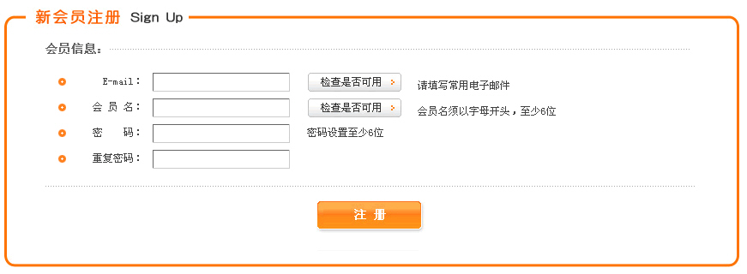
难点分析-1
查看页面效果
新用户注册页面按钮验证E-mail及用户名
function chemail(email) {
if(email.value.indexOf('@',0)==-1) {
alert("请输入正确的电子邮件地址");
email.focus( );
return false;
}else {
window.open("checkmail.html","");
}
}

Slide 10
难点分析-2
查看页面效果
首页随机漂浮广告
function changePos( ) {
img.style.left = xPos + document.body.scrollLeft;//图片距浏览器左侧位置
img.style.top = yPos + document.body.scrollTop;//漂浮图片距浏览器顶端位 置
if (yon==0) { …… }
else {…}
if (yPos < 0) {…… }
if (yPos >= (height - Hoffset)) {…..}
if (xon==0) {……}
else {……}
if (xPos < 0) {……}
if (xPos >= (width - Woffset)) { …… }
setTimeout('changePos( )', 30); //设置定时器，使漂浮图片不间断的移动
}
漂浮图片在Y轴的移动方向
漂浮图片达到Y轴边届时，设定移动方向
漂浮图片在X轴的移动方向
漂浮图片达到X轴边届时，设定移动方向

Slide 11
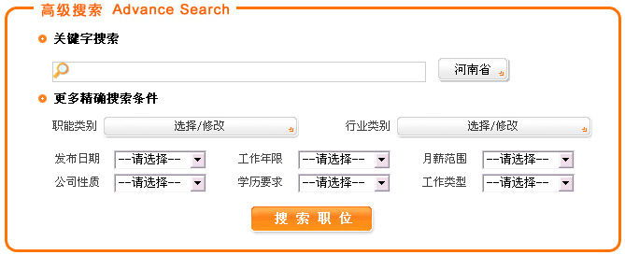
难点分析-3
查看页面效果
职位搜索页面工作地点搜索及按钮显示确定地点
function show(area) {
//选择地点显示在按钮上
document.getElementById('workarea').value=area;
//选择层隐藏
document.getElementById('worksearch').style.display='none';
}
选中地点显示在按钮上

Slide 12
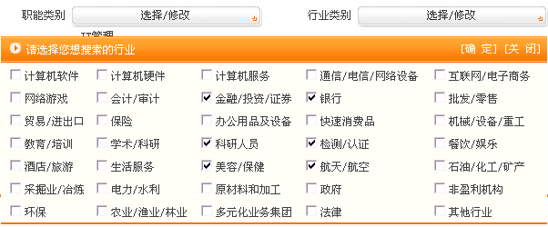
难点分析-4
搜索页面行业类别选择
查看页面效果
function trainshow(box,showid,closediv) {
var ss="";
var tt, n=0;
var nn =document.all.item(box);
for (j=0; j<nn.length; j++) {
if (document.all.item(box,j).checked) {
n = n + 1;
tt =document.all.item(box,j).value+""; //选中复选框的值
if(n==1) { ss= tt; }
else { ss=ss + "<br>"+ tt;}
}
}
document.getElementById(showid).innerHTML=ss;
document.getElementById(closediv).style.display='none';
}
显示选中的行业类别

Slide 13
难点分析-5
查看页面效果
招聘公司页面循环轮换显示图片的横幅广告
function adv( ) {
for(var i=1;i<=MaxFrame;i++) {
if (i==NowFrame) //目前显示的图片
document.getElementById('ad'+NowFrame).style.display='';
else //隐藏其他图片
document.getElementById('ad'+i).style.display='none';
}
if(NowFrame==MaxFrame) //设置下一张显示的图片
NowFrame=1;
else
NowFrame=NowFrame+1;
setTimeout('adv( )',2000); //设置定时器，显示下一张图片
}
window.onload=adv( ); //当页面载入时，调用 adv()函数

Slide 14

阶段划分
第一阶段（30分钟）
  制作会员注册页面：register.html
第二阶段（60分钟）
  制作网站首页：index.html
第三阶段（50分钟）
  制作职位搜索页面：search.html
第四阶段（40分钟）
  制作招聘公司页面：company.html

Slide 15
第一阶段
第一阶段（30分钟）
  制作会员注册的静态页面（register.html） （10分钟）
  添加JavaScript脚本代码
  （20分钟）
    验证E-mail必须包含字符 “@”
    验证会员名必须以字母为首字符
    验证密码不能非空、字符数不得小于 6

Slide 16
阶段检查
针对第一阶段抽查学生的操作结果
教师给出点评或集中演示难点部分
要求学生上台讲解，并演示运行结果

Slide 17
第一阶段结果演示
标准的代码演示：
会员注册页面演示

Slide 18
第二阶段
第二阶段（60分钟）
  提供的招聘网站首页静态页面（index.html）上，添加JavaScript脚本代码：
    定义并使用CSS样式 （15分钟）
    编码实现带关闭按钮的浮动广告特效 （15分钟）
    编码实现漂浮广告特效 （20分钟）
    编码实现跑马等效果 （10分钟）

Slide 19
阶段检查
针对第二阶段抽查学生的操作结果
教师给出点评或集中演示难点部分
要求学生上台讲解，并演示运行结果

Slide 20
第二阶段结果演示
标准的代码演示：
招聘网站首页演示

Slide 21
第三阶段
第三阶段（50分钟）
  在提供的职位搜索静态页面（search.html）上，添加JavaScript脚本代码：
    实现工作地点层的显示/隐藏及搜索功能 （10分钟）
    实现职能类别层的显示/隐藏及搜索功能 （10分钟）
    实现行业类别层的显示/隐藏及搜索功能 （10分钟）
    实现下拉列表框隐藏和显示的效果 （10分钟）
    显示选中的职能类别层和行业类别层 （10分钟）

Slide 22
阶段检查
针对第三阶段抽查学生的操作结果
教师给出点评或集中演示难点部分
要求学生上台讲解，并演示运行结果

Slide 23
第三阶段结果演示
标准的代码演示：
职位搜索页面演示

Slide 24
第四阶段
第四阶段（40分钟）
  在提供的招聘公司静态页面（company.html）上，添加JavaScript脚本代码：
    打开页面弹出广告窗口 （10分钟）
    制作二级横向菜单 （10分钟）
    实现城市区县级联效果 （10分钟）
    制作4幅图片轮换显示的横幅广告 （10分钟）

Slide 25
阶段检查
针对第四阶段抽查学生的操作结果
教师给出点评或集中演示难点部分
要求学生上台讲解，并演示运行结果

Slide 26
第四阶段结果演示
标准的代码演示：
招聘公司页面演示

Slide 27

总结
巩固的知识点：
  条件判断语句：if、多重 if、switch
  循环结构：while、for、for-in
  数组：var arr = new Array();
  CSS样式表
  DIV的显示、隐藏：style.display：block/none
  DIV套表格实现网页布局
  Javascript特效
  级联下拉列表框，动态创建option
  表单验证

Slide 28


